Slide 1

강남지구 정의의 거울 꼬미씨움
꾸리아 서기, 회계 교육
(2016. 2. 21)

Slide 2
 | ✞ 성부와 성자와 성령의 이름으로. 아멘. ○ 오소서, 성령님. 저희 마음을 성령으로 가득 채우시어 저희 안에 사랑의 불이 타오르게 하소서. ● 주님의 성령을 보내소서. 저희가 새로워지리이다. 또한 온 누리가 새롭게 되리이다. ○ 기도합시다. 하느님, 성령의 빛으로 저희 마음을 이끄시어 바르게 생각하고 언제나 성령의 위로를 받아 누리게 하소서. 우리 주 그리스도를 통하여 비나이다. ◎ 아멘 ○ 주님, 제 입술을 열어 주소서. ● 제입이 주님을 찬미할 것입니다. ○ 하느님, 저를 도와주소서. ● 주님, 어서 오시어 저를 도와주소서. ○ 영광이 성부와 성자와 성령께, ● 처음과 같이 이제와 항상 영원히. 아멘.
시작 기도
2

Slide 3
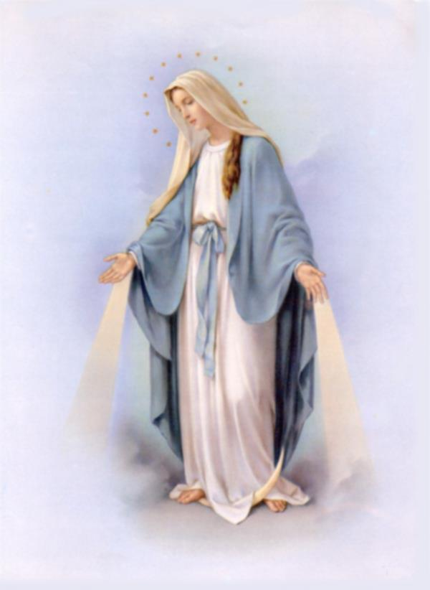
3

Slide 4
4

Slide 5
○ 모후이시며 사랑이 넘친 어머니, 우리의 생명, 기쁨, 희망이시여, ● 당신 우러러 하와의 그 자손들이 눈물을 흘리며 부르짖나이다. 슬픔의 골짜기에서. ○ 우리들의 보호자 성모님, 불쌍한 저희를 인자로운 눈으로 굽어보소서. ● 귀양살이 끝날 때에 당신의 아들 우리 주 예수님 뵙게 하소서. 너그러우시고 자애로우시며, 오! 아름다우신 동정 마리아님. ○ 천주의 성모님, 저희를 위하여 빌어주시어 ● 그리스도께서 약속하신 영원한 생명을 얻게 하소서. ○ 기도합니다. 하느님, 외아드님이 삶과 죽음과 부활로써 저희에게 영원한 구원을 마련해 주셨나이다. | 복되신 동정 마리아와 함께 이 신비를 묵상하며 묵주기도를 바치오니 저희가 그 가르침을 따라 영원한 생명을 얻게 하소서. 우리 주 그리스도를 통하여 비나이다. ◎ 아멘. ○ 지극히 거룩하신 예수 성심이여, ● 저희에게 자비를 베푸소서. ○ 티없이 깨끗하신 마리아 성심이여, ● 저희를 위하여 빌어주소서. ○ 성 요셉, ● 저희를 위하여 빌어주소서. ○ 사도 성 요한, ● 저희를 위하여 빌어주소서. ○ 몽포르의 성 루도비꼬- 마리아, ● 저희를 위하여 빌어주소서. ✞ 성부와 성자와 성령의 이름으로. 아멘
5

Slide 6
6

Slide 7
◎ <후렴> 먼동이 트이듯 나타나고, 달과 같이 아름답고, 해와 같이 빛나며, 진을 친 군대처럼 두려운 저 여인은 누구실까? ○ 내 영혼이 † 주님을 찬송하며, 나를 구하신 하느님께 내 마음 기뻐 뛰노나니, 당신 종의 비천함을 돌보셨음이로다. ● 이제로부터 과연 만세가 나를 복되다 일컬으리니, 능하신 분이 큰 일을 내게 하셨음이요, 그 이름은 "거룩하신 분"이시로다. ○ 그 인자하심은 세세대대로 당신을 두리는 이들에게 미치시리라. ● 당신 팔의 큰 힘을 떨쳐 보이시어 마음이 교만한 자들을 흩으셨도다. ○ 권세 있는 자를 자리에서 내치시고, 미천한 이를 끌어 올리셨도다. ● 주리는 이를 은혜로 채워 주시고, 부유한 자를 빈손으로 보내셨도다. ○ 자비하심을 아니 잊으시어 당신 종 이스라엘을 도우셨으니 | ● 이미 아브라함과 그 후손을 위하여 영원히 우리 조상들에게 언약하신 바로다. ○ 영광이 성부와 성자와 성령께 ● 처음과 같이 이제와 항상 영원히. 아멘. ◎ <후렴> 먼동이 트이듯 나타나고, 달과 같이 아름답고, 해와 같이 빛나며, 진을 친 군대처럼 두려운 저 여인은 누구실까? ○ 원죄 없이 잉태되신 마리아님, ● 당신께 매달리는 저희를 위하여 빌어주소서. ○ 기도합시다. 저희를 하느님 아버지께 이끄시는 주 예수 그리스도님, 주님의 어머니 동정 마리아를 저희 어머니가 되게 하시고 저희의 전구자로 세우셨나이다. 비오니, 성모마리아의 전구를 들으시어, 저희가 주님께 간구하는 모든 은혜를 받아 누리게 하소서. ◎ 아멘.
레지오 마리애 까떼나
7

Slide 8
8

Slide 9

정의의 거울 Co. 2016년 활동목표
1.예비신자입교
결 재 | 지도신부
2016 세나뚜스 목표
선 교
4. 고급단원 증원
2. Pr. 단원증원
3.청년Pr. 증가

Slide 10
2016 Co.
중점 활동
2016 목표
2015 실적
1. 예비신자 입교
3 명/Pr.
2.6 명/Pr.
2. 행동단원증원
2 명/Pr.
0.35 명/Pr.
3. 고급단원 확대
2 명/Pr.
0.6 명/Pr.
4. 청년 Pr. 증가
3개
(대치2동 신설 포함)
0개
(대치2동 신설)
5. 정체성 확립
교본과정 교육
성모신심 교육

Slide 11
2016. 1월 본당별 단원 현황
본당 Cu.수 Pr.수 행동단원(2015) Pr.증가 행동단원(2014) 증가
성인(청년) 성인 (청년) 계 성인 (청년) 계 성인 (청년)
대치동 1 17(1) 144 ( 8) 152 148 ( 9) 157 -4 (-1)
대치2동 2 31 283 283 291 291 -8
대치3성당 1 5 53 53 57 57 -4
대치4동 1 8 79 79 72 72 +7
개포동 2 32(1) 308 ( 9) 317 -1 310 ( 6) 316 -2 (+3)
도곡동 1 16(4) 117 (46) 163 119 (41) 160 -2 (+5)
일원동 1 17(1) 131 (11) 142 128 ( 9) 137 +3 (+2)
수서동 1 23(1) 237 (16) 253 +4 196 ( 9) 205 +41 (+7)
성라파엘 1 5(1) 31 (14) 45 31 ( 7) 38 (+7)
계 9 11 154(9) 1,383 (104) 1,487 +3 1,352 (81) 1,433 +31 (+23)

Slide 12
2015년 꾸리아 활동 실적 현황
본당 꾸리아 외인입교 교리반 영세자 냉담자 회두 고급단원
권면 인도 권면 성사
대치동 하늘의 문 305 28 21 68 18 7
대치2동 샛별 469 68 10 50 13 11
성가정 563 18 16 148 7 11
대치3성당 성인 모후 97 7 7 15 6 1
대치4동 사랑의 샘 179 5 5 123 3 5
개포동 사랑 모후 393 39 23 603 25 9
은총의 샘 447 44 33 991 48 2
도곡동 자비 모후 1,106 29 24 590 21 8
일원동 평화 모후 390 69 37 366 23 6
수서동 순교자 872 74 52 1,940 34 28
성라파엘 은총 모후 334 17 15 983 18 7
계 5,155 398 243 5,877 216 95

Slide 13
2016년도 교육 안내
Co. 주관 교육 / 피정
1) Pr. 3간부 교육 : 2월 21일, 3월 20일, 4월 9일
2) Pr. 단장 피정 : 5월 22일
3) 청년단원 교육 : 6월 11일
4) 새 단원 교육 : 9월 11일
5) 교본과정 교육 : 하반기(미정)
Se. 주관 교육
1) 1단계 교육 : 4월 16-17일, 6월 11-12일
2) 2단계 교육 : 10월 15-16일
외부기관 주관 교육
1) 아카데미 리더십 : 3월 7일 – 6월 27일 월 7-9시 가톨릭회관
2) 제2차 바티칸 공의회 : 9월 5일 – 12월 19일 월 7-9시 가톨릭회관
3) 가톨릭 교리서 1단계 : 3월 4일 – 5월 27일 금 2-4시 교구청 강의실
4) 가톨릭 교리서 2단계 : 8월 26일 –12월 16일 금 2-4시 교구청 강의실
5) 마리아학교 : 상,하반기(11주간/미정) 월 7-9시 개포동성당

Slide 14
* 레지오 간부의 마음가짐과 일반 수칙
- 섬김의 자세로 겸손하게 봉사
- 열정을 가지고
- 성모님의 부르심에 순명하는 정신
- 레지오 마리애에 관한 명확한 지식과 인식 보유
- 조직에 대한 충성심, 사명감, 레지오 정신의 생활화
- 공과사의 분별력을 가지며 품위 유지
[관리와 운영 지침서 55쪽, 57쪽~64쪽 참조]
* 레지오의 운명은? 꾸리아의 손에
* 여러분의 위치는? 꾸리아 평의회 평의원

Slide 15
* 서기
- 상급평의회 월례회의 참석
- Pr. 주회합 회의록 작성, 낭독 및 보관
- 상급평의회 제출 요구 자료 및 서류의 신속 처리
- 상급평의회와의 통신업무 담당
- 사업보고서 자료 작성의 기초업무 담당

Slide 16
* 회계
- 상급평의회 월례회의 참석
- Pr.의 비밀헌금의 수입, 지출 관리 및 보고
- 회계장부의 기재 및 보관 (지출명세서,영수증)
- 주회합 시 제대 및 꽃 준비 (꽃: 비밀헌금 사용)
- 회계사고에 대한 1차적 책임(단장 포함)
- 주회합 시 비밀헌금주머니를 돌리고 회수
(주회합 동안 제대에 비밀헌금주머니를 놓지 않음)

Slide 17
쁘레시디움 간부의 임무
* 단장
- Pr.대표, 통솔, 관리, 운영할 책임
- 사도직 활동수행에 표양, 모범(추진력,통솔력,사명감)
- 상급평의회 월례회의 참석
- Pr.운영, 사업부분에 대한 모든 권한과 책임
- Pr. 주회합 시 모든 활동 관장(특히 활동 배당, 보고)
- 영혼들의 구원을 위한 활동거리의 적극적 확보 및 개발
- 단원들의 영성, 활동 수준 향상을 위한 기회 부여 및 참가
독려 -> 상급평의회 교육/연수 등) (코이의 법칙)
- Pr.의 활성화는 단장의 역할에 좌우

Slide 18
쁘레시디움 단장의 Pr.주회합 시 준비사항
- 묵주기도의 현의 결정
- 영적 독서의 선택
- 매월 첫 주 회합의 상훈 낭독
- 상급 평의회 소식 전달
- 훈화 준비
- 조 편성(경험 단원과 새 단원)
- 활동배당 및 지시사항 사전 점검
- 교본 공부 배당 준비

Slide 19
* 부단장
- 상급평의회 월례회의 참석
- Pr.운영, 사업부분에 대한 단장 보좌
- 단원 관리 (특히 출석률 저조 단원)
- 주회합 시 출석 체크, 단원명부 관리 및 보관
- 수련기 단원 선서 준비 (신부님 일정, 단원면담)
- 협조단원, 아듀또리움 단원 모집에 대한 단원 지도

Slide 20
✞ 성부와 성자와 성령의 이름으로. 아멘, ○ 거룩하신 천주의 성모님, 저희를 지켜 주시고 어려울 때 저희가 드리는 간절한 기도를 물리치지 마소서. 또한 온갖 위험에서 언제나 저희를 지켜 주소서. ● 영화롭고 복되신 동정녀여, ○ 티없이 깨끗하신 마리아, 모든 은총의 중개자시여, ● 저희를 위하여 빌어 주소서. ○ 성 미카엘과 성 가브리엘, ● 저희를 위하여 빌어 주소서. ○ 성모님의 천상 군단, 모든 천사들이여, ● 저희를 위하여 빌어 주소서. ○ 세례자 성 요한, ● 저희를 위하여 빌어 주소서. ○ 성 베드로와 성 바오로, ● 저희를 위하여 빌어 주소서. ◎ 주님, 마리아의 깃발 아래 모여 봉사하는 저희에게 주님께 대한 온전한 믿음과 마리아께 대한 굳은 신뢰심을 주소서. 이로써 저희는 세상을 정복하렵니다. 사랑으로 불타는 힘찬 믿음을 저희에게 주소서. 이 믿음으로써 주님을 사랑하는 순수한 지향으로 저희의 모든 사명을 완수하고, 이웃 안에서 항상 주님을 뵙고 섬기렵니다. | 바위와 같이 튼튼하고 흔들리지 않는 믿음을 저희에게 주소서. 이 튼튼한 믿음을 통하여 삶의 십자가와 노고와 실패 속에서도 평온하고 꿋꿋하게 나아가렵니다. 저희 힘을 북돋우는 용감한 믿음을 주소서. 이 용감한 믿음에 힘입어, 하느님의 영광과 영혼들의 구원을 위해 큰 일을 서슴지 않고 떠맡아 완수하렵니다. 저희 레지오의 불기둥이 될 믿음을 주소서. 이 믿음으로써 저희가 한데 뭉쳐 나아가며, 하느님의 무한한 사랑의 불을 온 누리에 밝히어, 어둠과 죽음의 그늘 밑에 있는 모든 이를 깨우치렵니다. 또한 미지근한 이들을 열정으로 불태우고, 죄로 죽은 영혼들을 다시 살아나게 하렵니다. 그리하여 마침내 한평생 싸움이 끝난 다음, 저희 레지오가 한 사람도 빠짐없이, 주님의 사랑과 영광의 나라에서 다시 모일 수 있도록, 저희의 발걸음을 평화의 길로 인도하는 믿음을 주소서. 아멘. ○ 세상을 떠난 저희 레지오 단원들과 세상을 떠난 모든 신자들의 영혼이 하느님의 자비로 평화의 안식을 얻게 하소서. ◎ 아멘. ✞ 성부와 성자와 성령의 이름으로. 아멘
마침 기도
20

